Slide 1
申请中山大学工学学士学位论文答辩报告
基于轨迹调制和强化学习的小型四足机器人运动控制方法
项目地址：https://github.com/RS2002/Robot-mouse
2024.05.07
院系：计算机学院
专业：计算机科学与技术
答辩人：赵子健

Slide 2
目录
1
2
3
选题背景
方法设计
实验与结果
4
5
6
总结与展望
参考文献
科研成果

Slide 3
1
选题背景

Slide 4
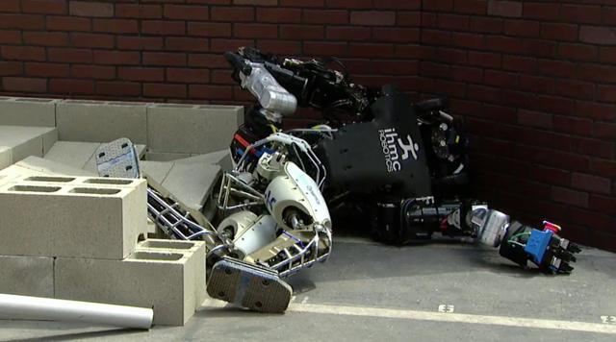
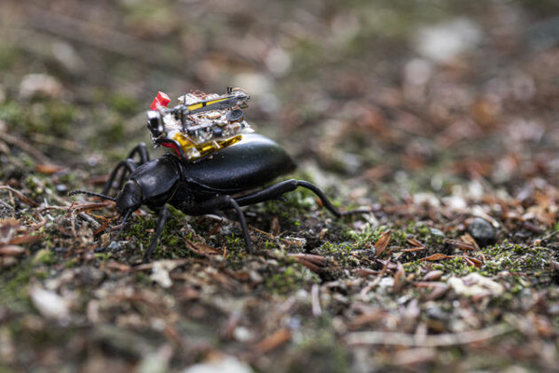
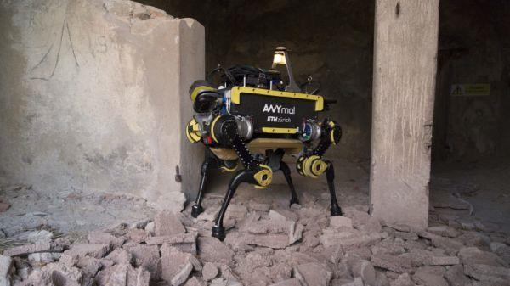
1
选题背景
四足机器人相比轮式、双足机器人等，
具有更好的越障能力、适合复杂地形，
已被广泛用于工业、服务业等领域
小型机器人更加小巧灵活，
能够应用于如军事、救援、勘测等场景
双足机器人稳定性一般不如四足机器人
四足机器人模拟动物的行走方式，并具备更多的移动姿势，灵活性较强
图片来源：https://channel.wzrb.com.cn/article/12032.html, https://mouse.zol.com.cn/705/7056989.html
图片来源：http://www.zhongguojinrongtouziwang.com/keji/202103/25895.html

Slide 5
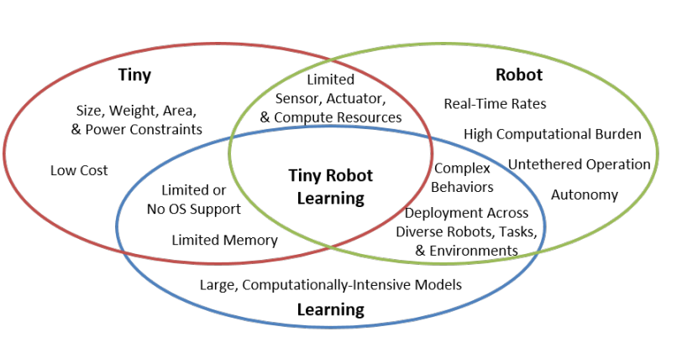
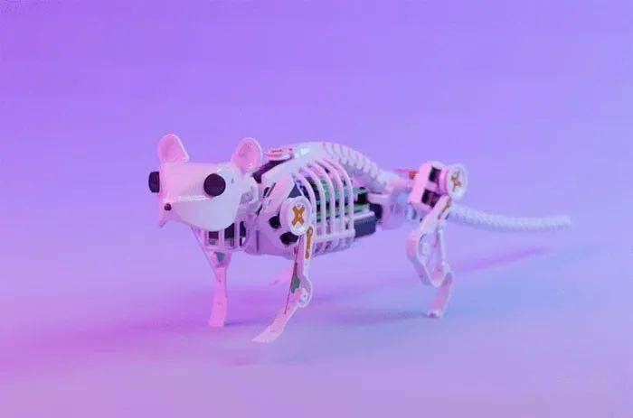
1
选题背景
本文研究对象：
实验室研发机器鼠NeRmo^{[1]}
优点：
（1）易组装
（2）便携
（3）灵活
（4）低成本
（5）低能耗
缺点：
（1）传感资源较少
（2）计算能力较低
--> 传统强化学习方法不适用
图片来源：https://www.science.org/journal/scirobotics, Neuman S M, Plancher B, Duisterhof B P, et al. Tiny robot learning: Challenges and directions for machine learning in resource-constrained robots[C]//2022 IEEE 4th International Conference on Artificial Intelligence Circuits and Systems (AICAS). IEEE, 2022: 296-299.

Slide 6
2
方法设计

Slide 7
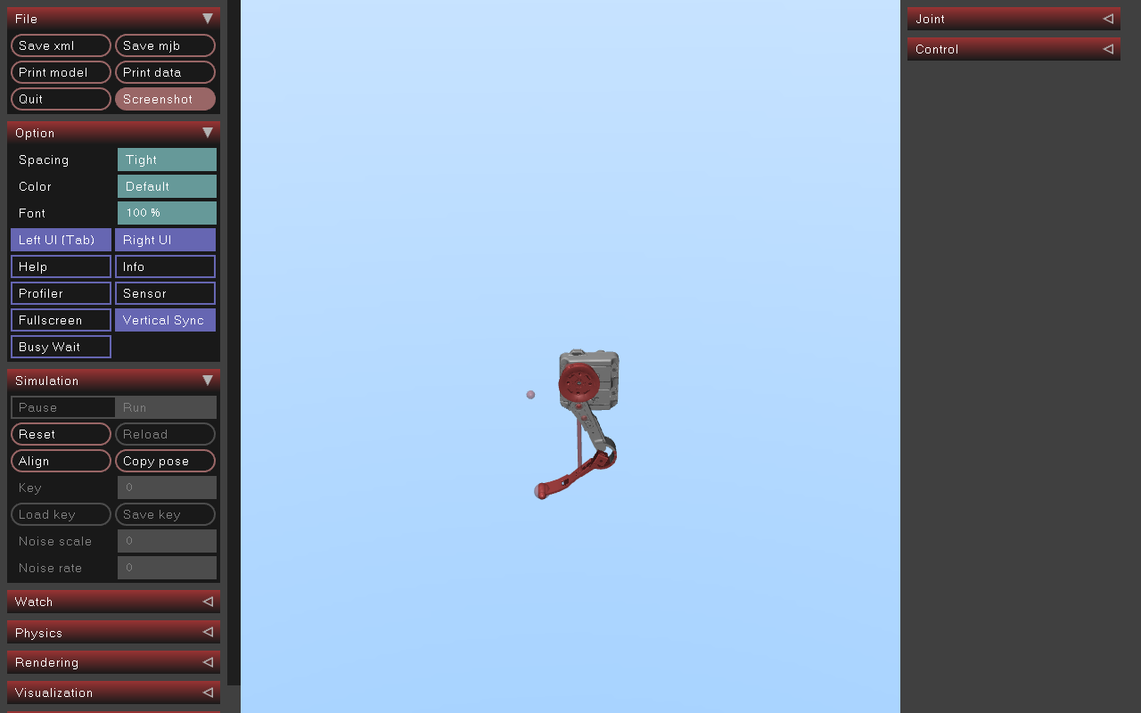
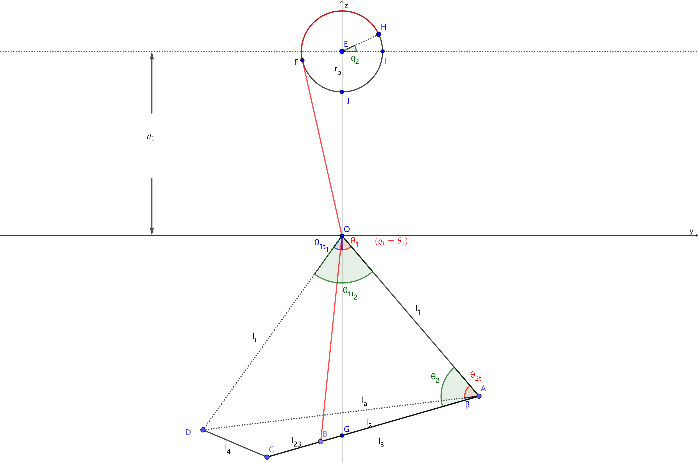
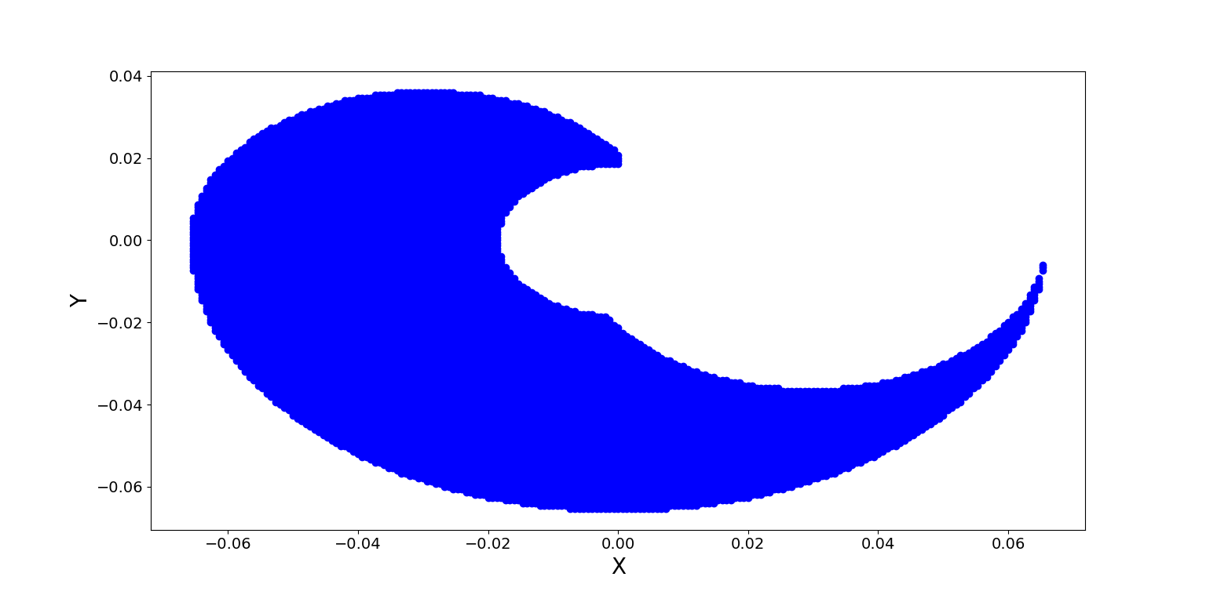
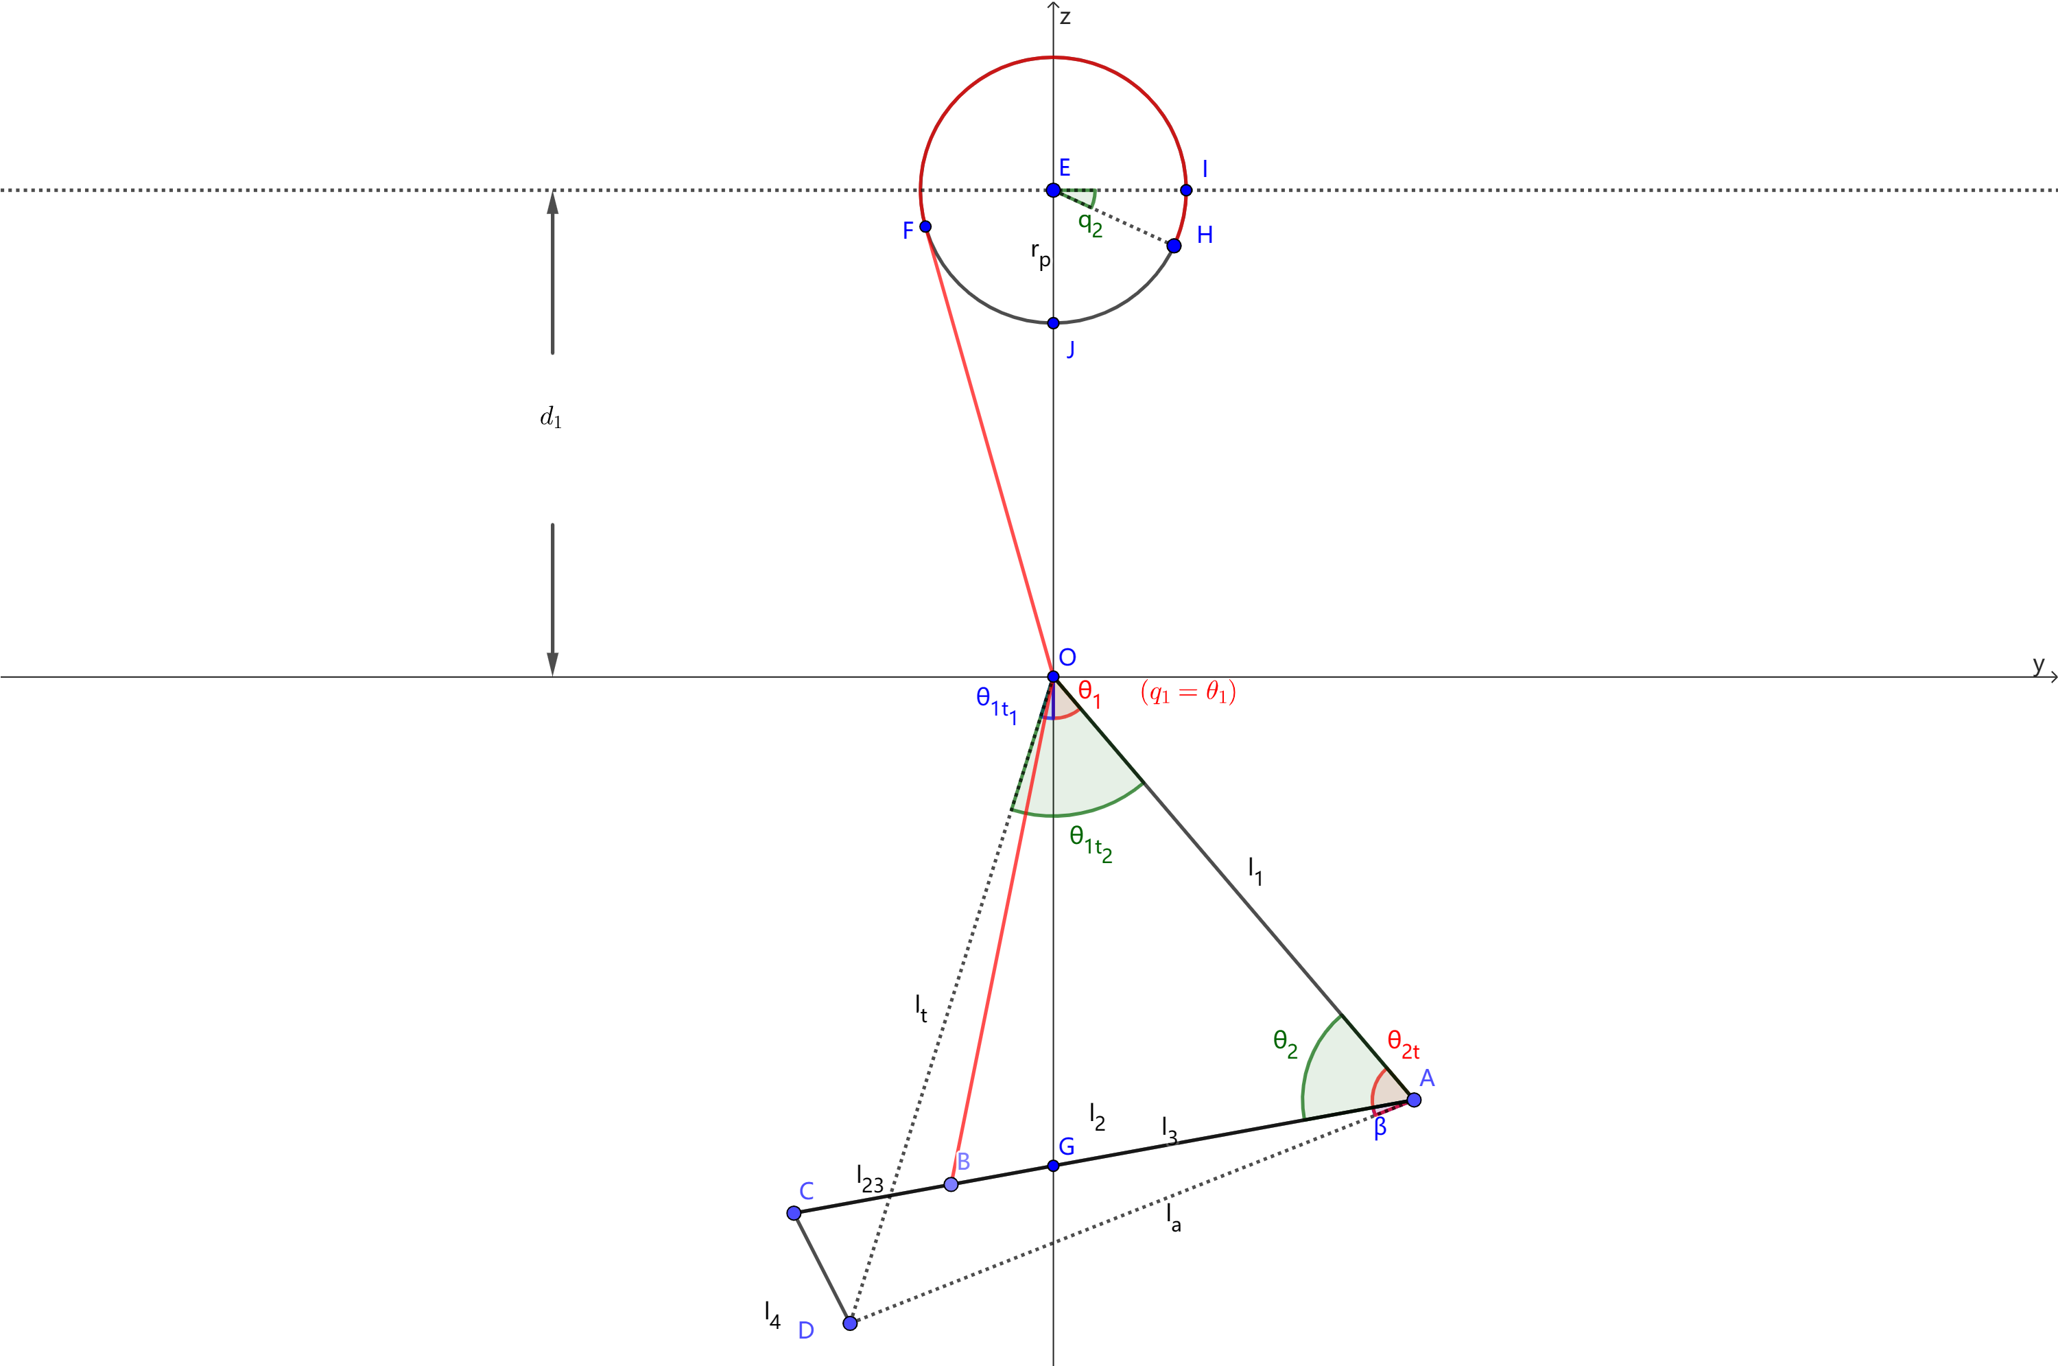
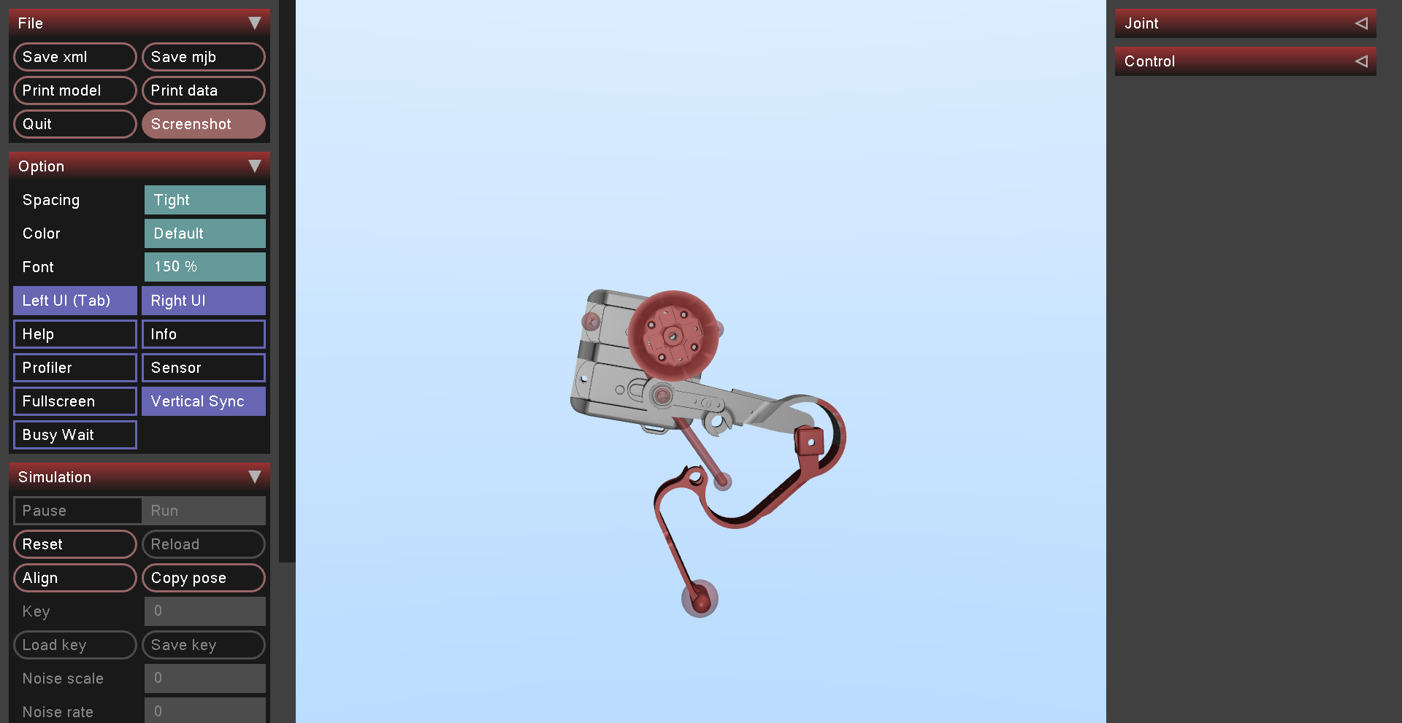
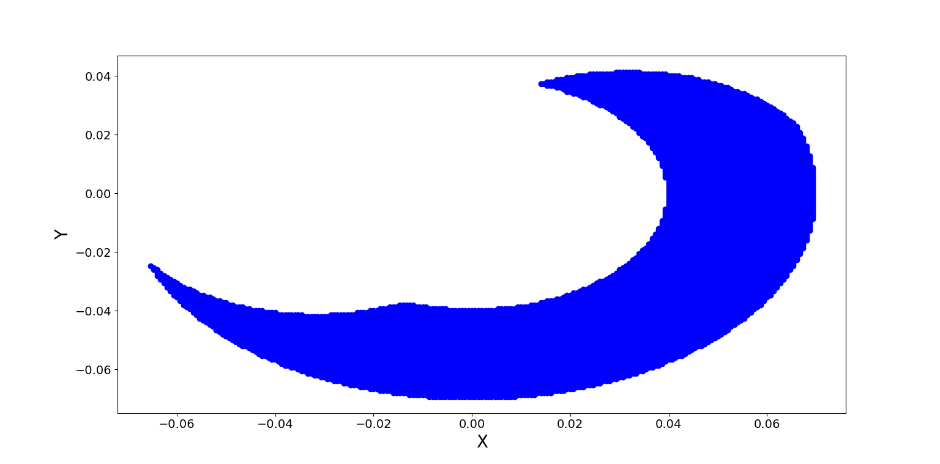
2
方法设计
2.1 机器人运动学正逆向建模 --建立腿部末端点与电机转动角度间的关系
图2.5 机器鼠前腿运动空间
电机转动角度(q₁,q₂)
q∈[$−\frac{π}{2},\frac{π}{2}$]
正逆向建模
(x,y)=f(q₁,q₂)
(q₁,q₂)=f⁻¹(x,y)
图2.1 机器鼠NeRmo左前腿
腿部末端点
D(x,y)
图2.3 机器鼠NeRmo前腿几何结构
图2.6 机器鼠后腿运动空间
图2.2 机器鼠NeRmo右后腿
图2.4 机器鼠NeRmo后腿几何结构

Slide 8
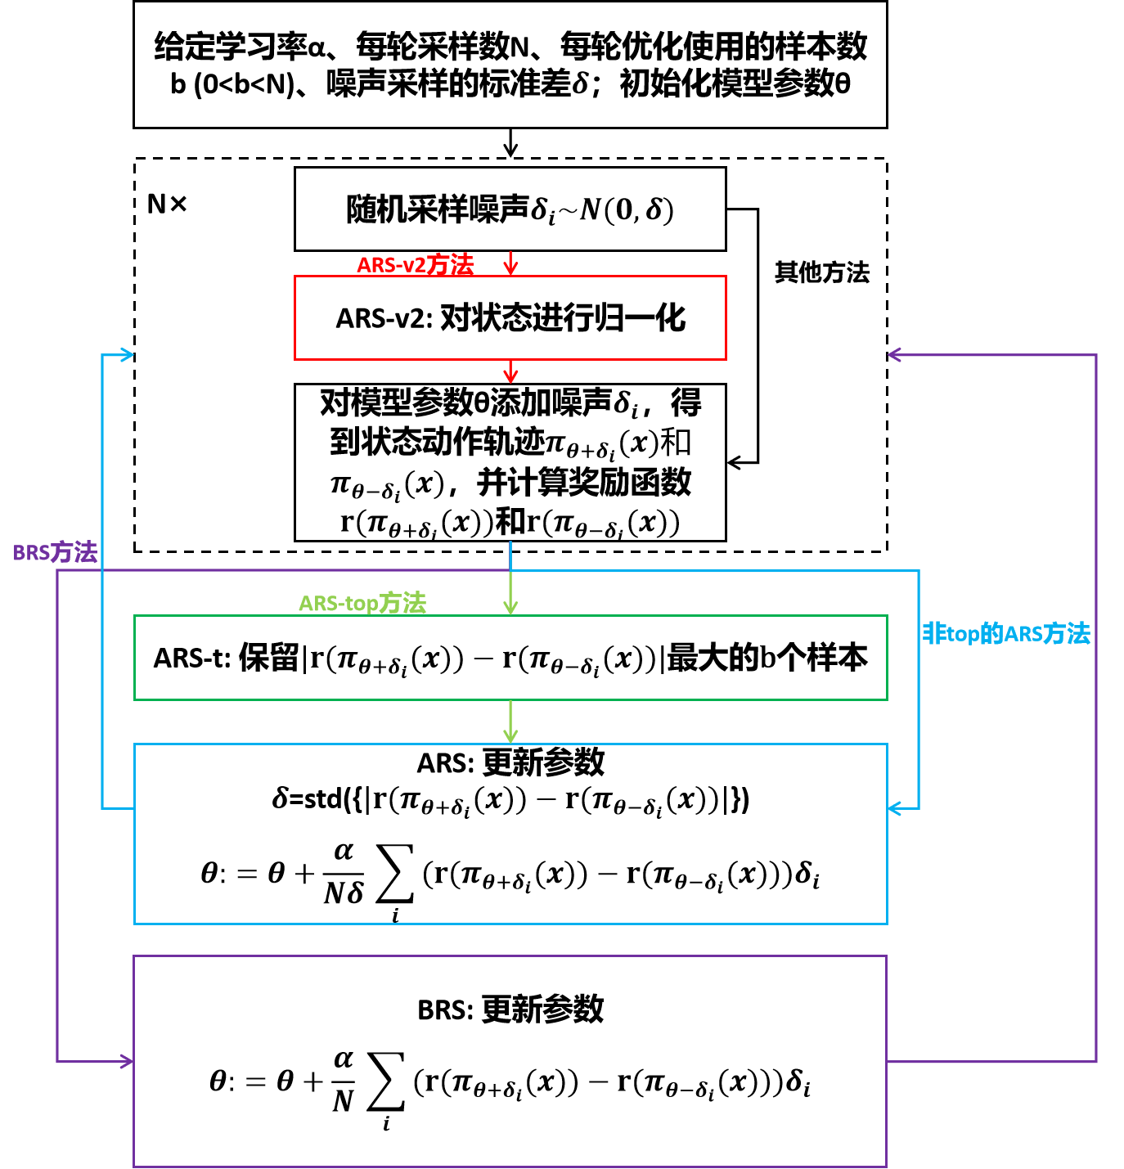
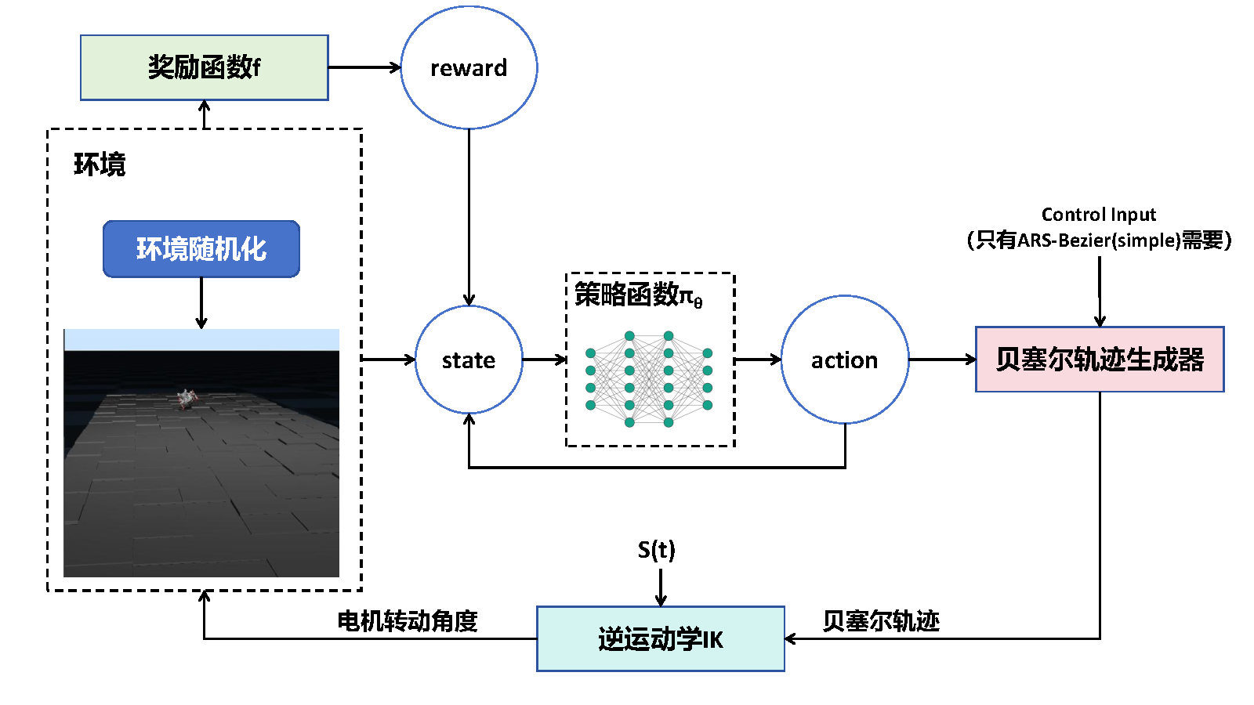
2
方法设计
2.2 ARS-Bezier控制方法框架
1. 基于Bezier轨迹^{[2]}的控制方法
2. 轻量级优化方法ARS^{[3]}
3. 基于随机化环境的训练方法
1. 更快、更稳定的训练过程
2. 适合小型机器人
3. 更具泛化性的运动策略
参数更新
放置若干
0.5*0.5*h的木板
h~U(0,0.01)
图2.8 策略函数更新方法
——ARS算法流程图
图2.7 ARS-Bezier方法流程图

Slide 9
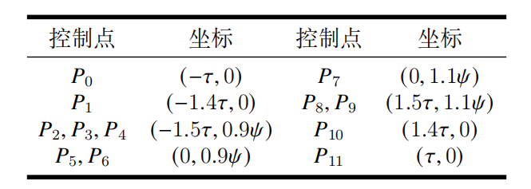
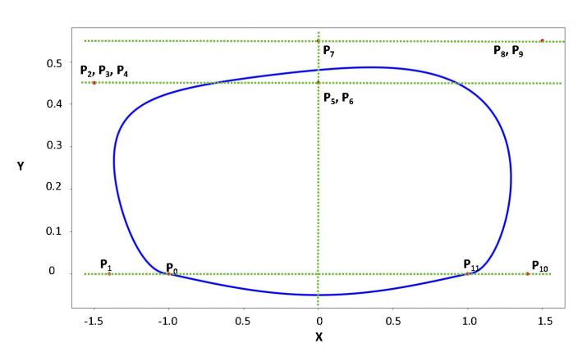
2
方法设计
2.3 基于贝塞尔轨迹的控制方法
贝塞尔曲线：
（1）贝塞尔曲线形状取决于控制点坐标
（2）通过设计控制点可以设计任意形状的曲线，并对各阶导数进行控制
图2.9 基于贝塞尔曲线的机器人腿部运动轨迹

Slide 10
2
方法设计
2.3 基于贝塞尔轨迹的控制方法
目前最经典的四足机器人贝塞尔曲线轨迹由 Hyun 等人提出^{[2]}，腿部位置由预设轨迹和摆动信号S(t)决定
P₁->P₁₁摆动周期
（抬腿+落腿）
落腿
腿与地面接触
——站立周期
抬腿
△S为四条腿的相位，可以决定机器人的运动状态，例如：
慢走：△S=[0,0.5,0.5,0]
快走：△S=[0,0.2,0.55,0.75]
图2.9 基于贝塞尔曲线的机器人腿部运动轨迹
P₁₁->P₁站立周期

Slide 11
2
方法设计
2.4 机器鼠强化学习方法设计
强化学习中四大基本要素包括状态、动作、策略、奖励：
（1）状态空间：包括上一步的动作、奖励函数值、线速度、角速度、方向四元数、以及四条腿的压力传感器读数
（2）奖励函数：$u_{dir}$代表前进方向，当前进方向速度过大时机器人极易摔倒，因此需要添加惩罚
（3）动作空间：贝塞尔曲线相关参数
（4）策略函数：一层线性层+激活函数，参数量不足1k

Slide 12
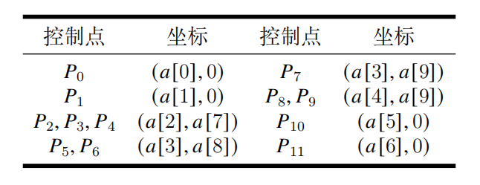
2
方法设计
2.4 机器鼠强化学习方法设计
ARS-Bezier(simple)：
动作空间仅有两个维度a=(τ,ψ)
与Rahme等人^{[4]}提出的方法相似
以Hyun等人^{[3]}设计的贝塞尔轨迹为基础
ARS-Bezier：
动作空间包含12个维度
减少了控制点间不必要的关系限制
进一步扩展
（δ为人为给定参数）

Slide 13
3
实验与结果

Slide 14
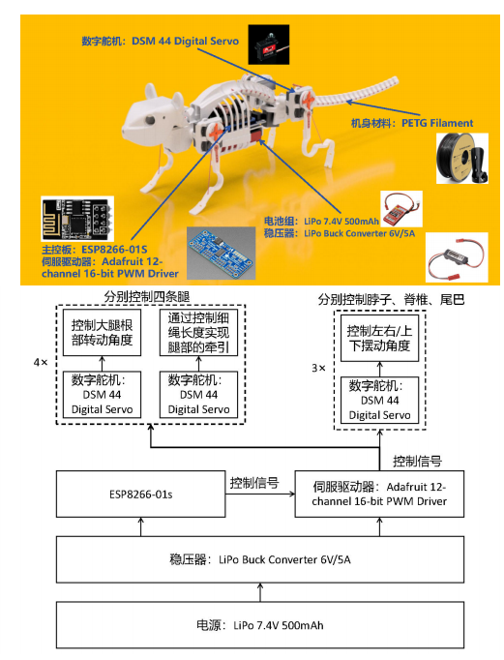
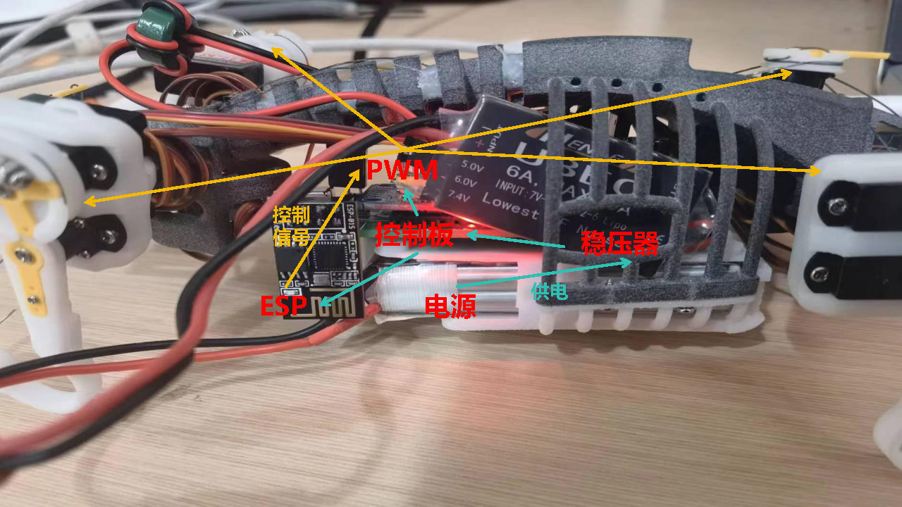
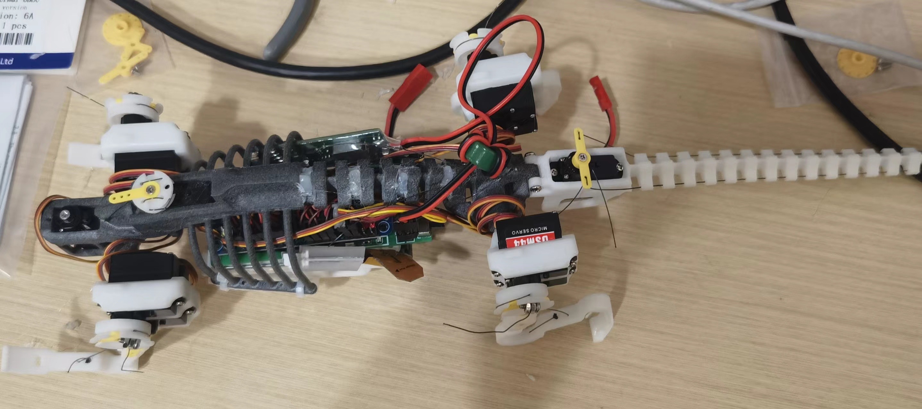
3
实验与结果
3.1 实验平台 -- 硬件平台 NeRmo Lite^{[1]}
图3.1 机器鼠NeRmo实机图片
图3.2 机器鼠NeRmo结构示意图

Slide 15
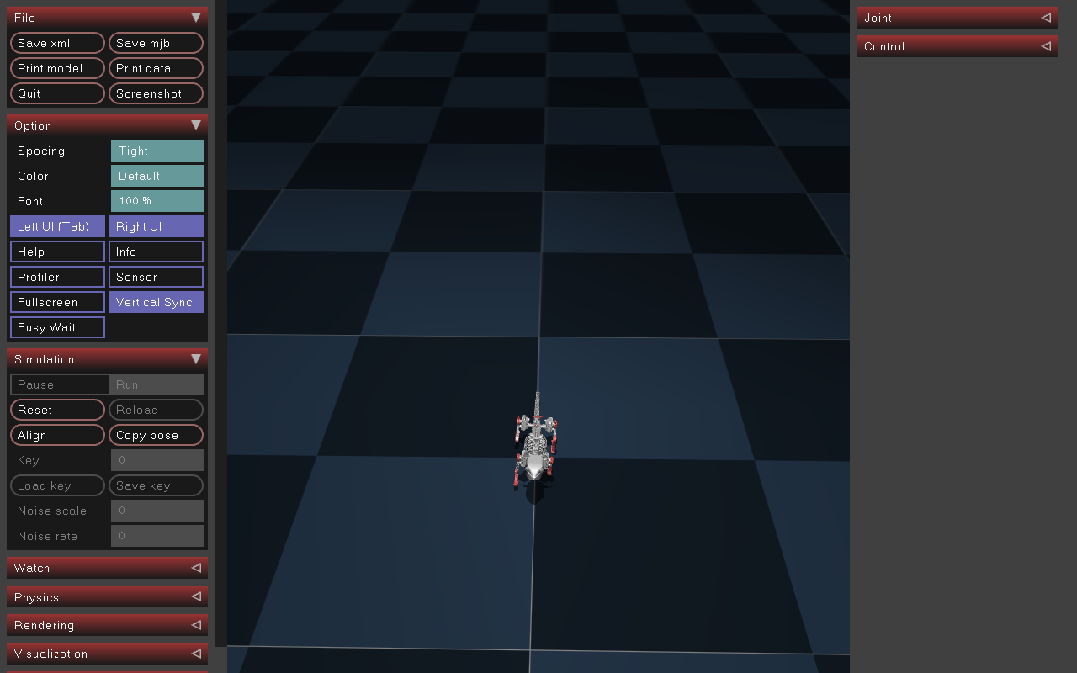
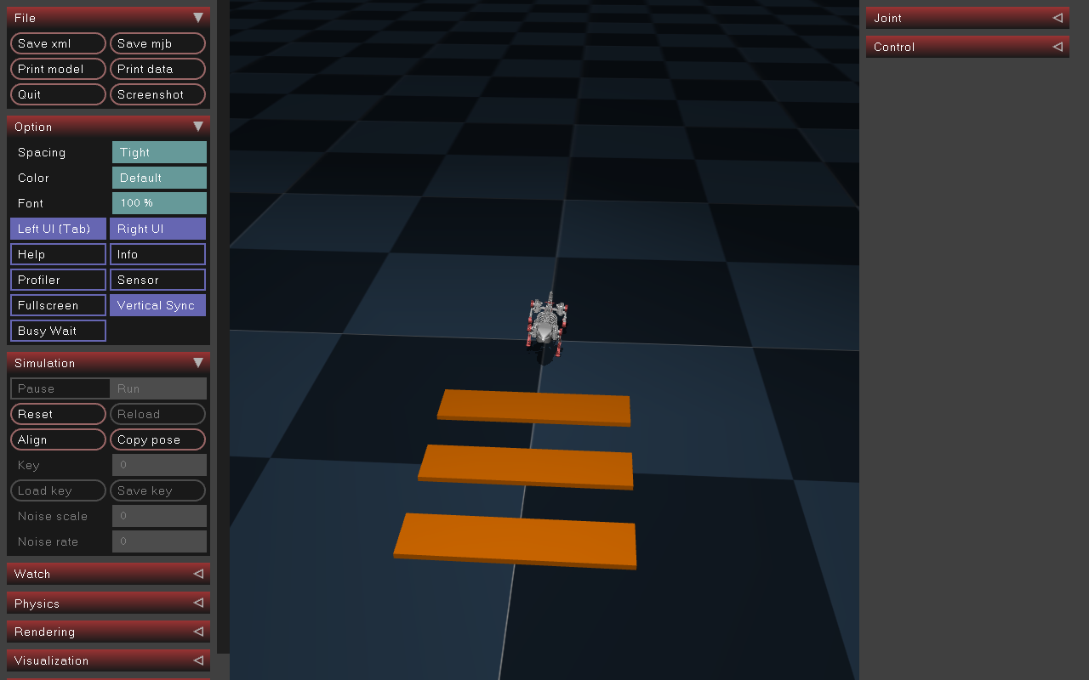
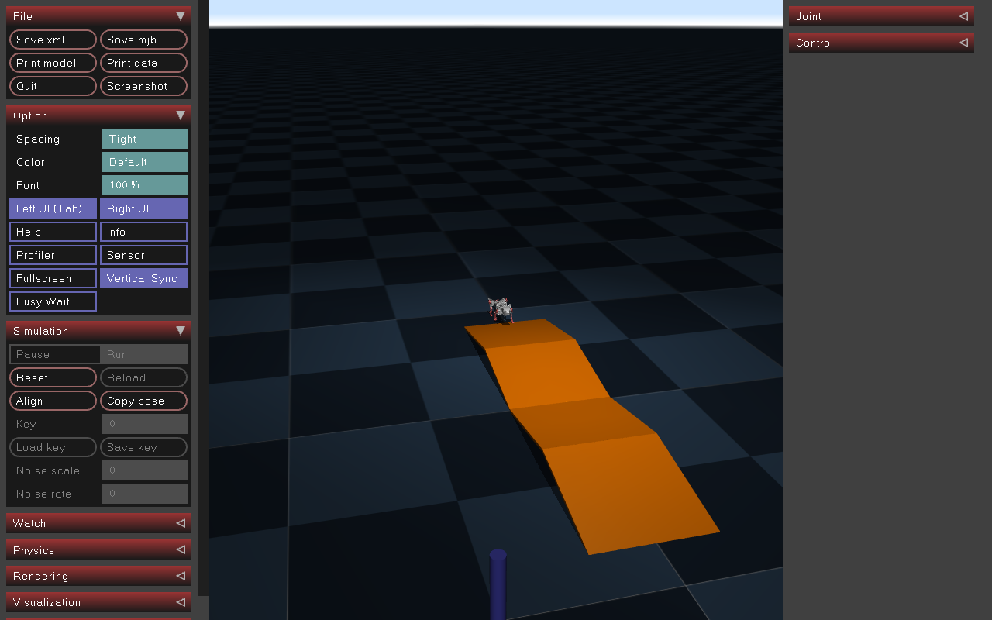
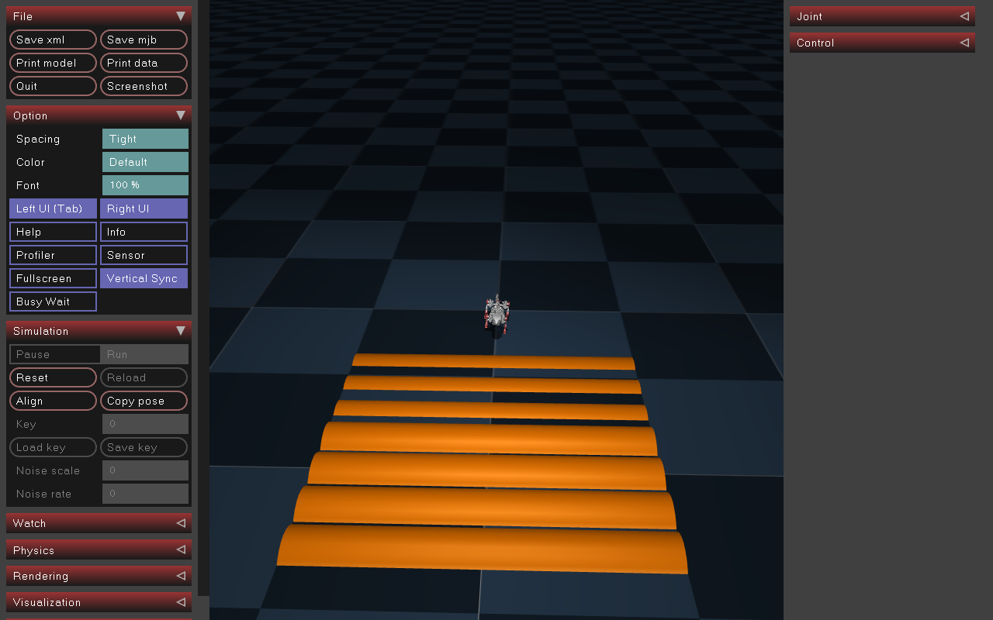
3
实验与结果
3.1 实验平台 -- 仿真平台 MuJoCo^{[5]}
图3.3 场景1——平地
图3.4 场景2——木板障碍
图3.5 场景3——斜坡障碍
图3.6 场景4——圆柱障碍

Slide 16
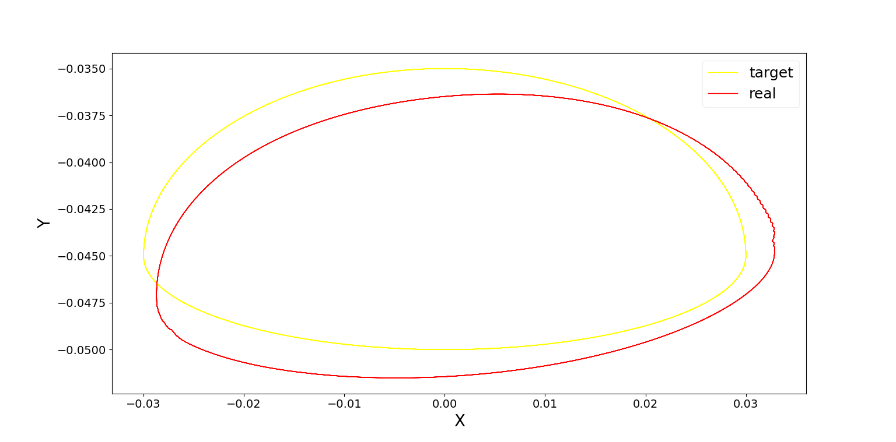
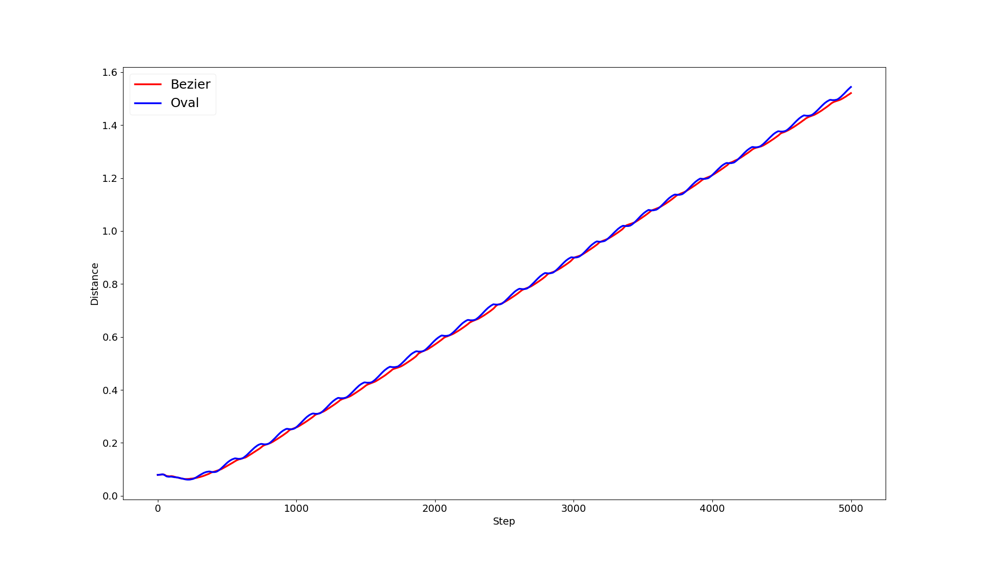
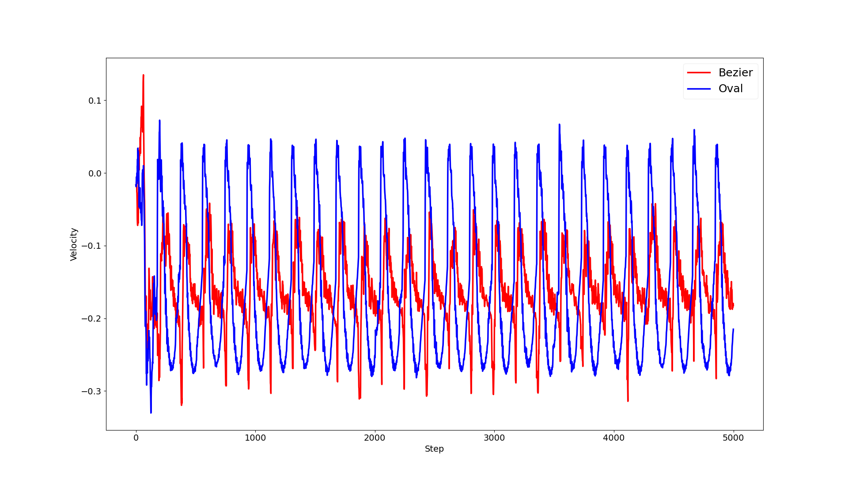
3
实验与结果
3.2 基于贝塞尔曲线的控制方法
单腿运动情况
图3.7 左前腿末端点运动轨迹和规划轨迹对比图
基于贝塞尔轨迹和椭圆轨迹的控制方法在平地场景下的运动情况对比
图3.8 机器人沿前进方向的运动距离
图3.9 机器人前进方向的速度变化图

Slide 17
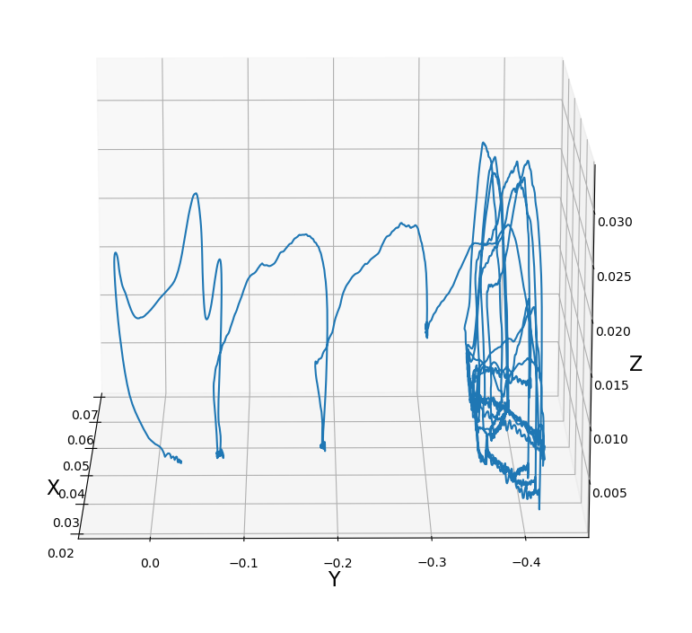
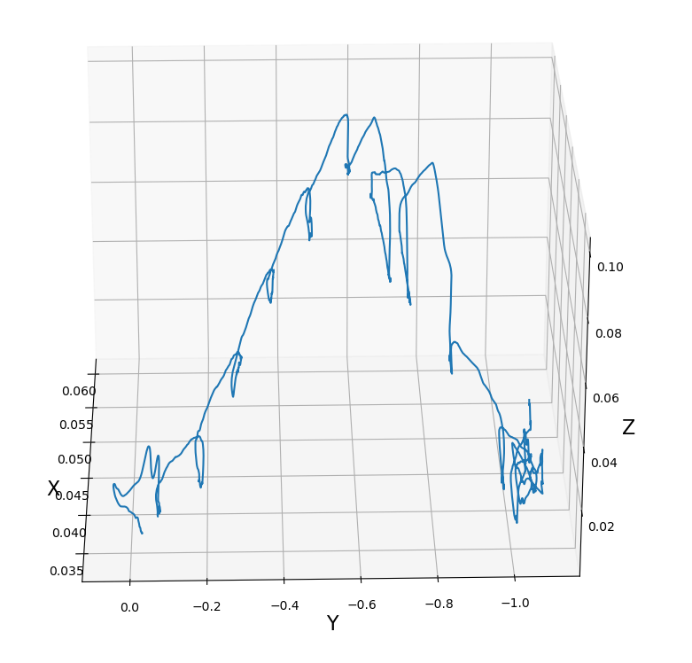
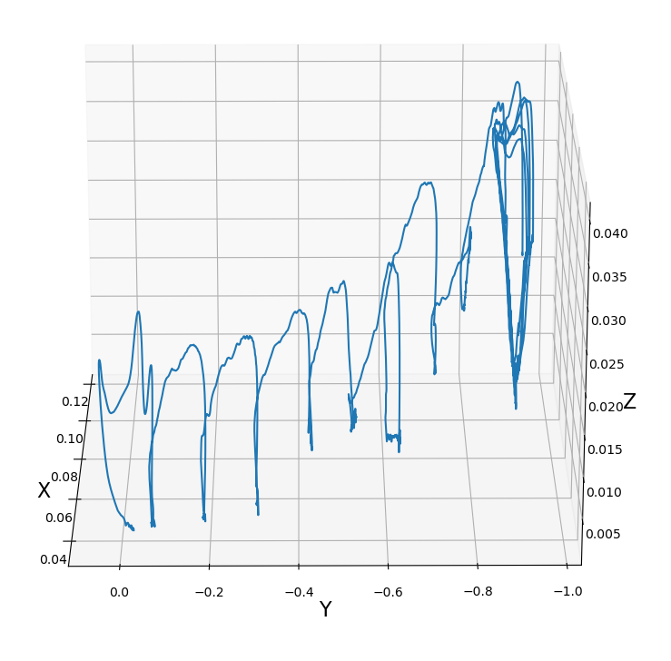
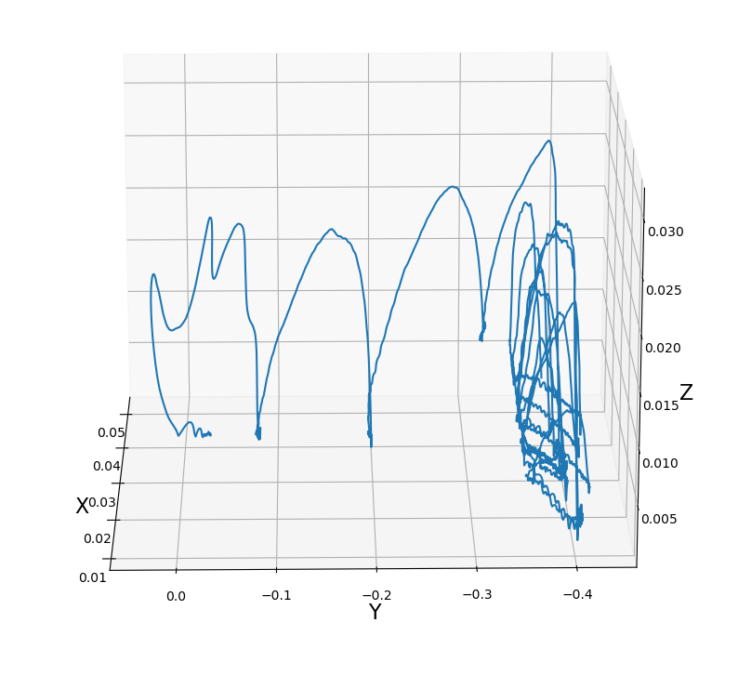
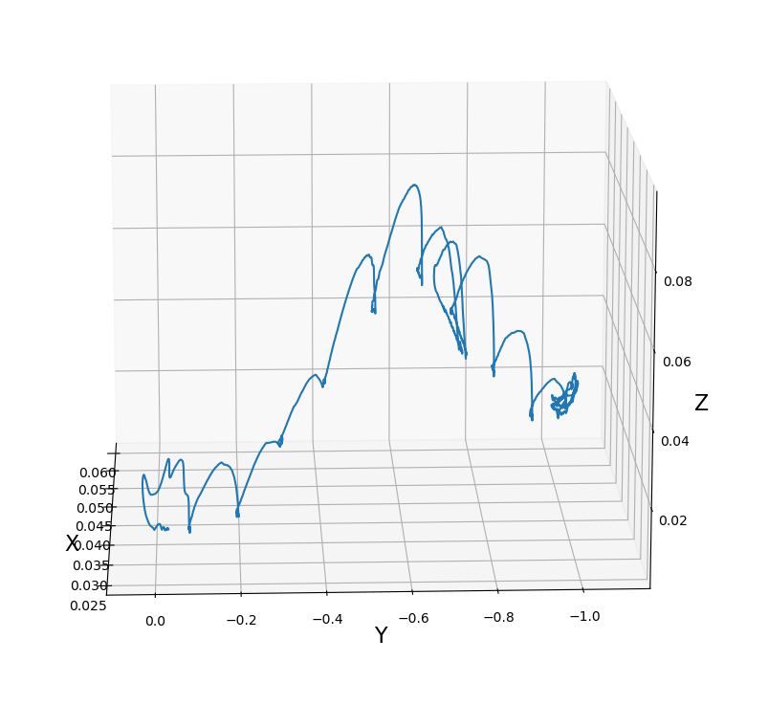
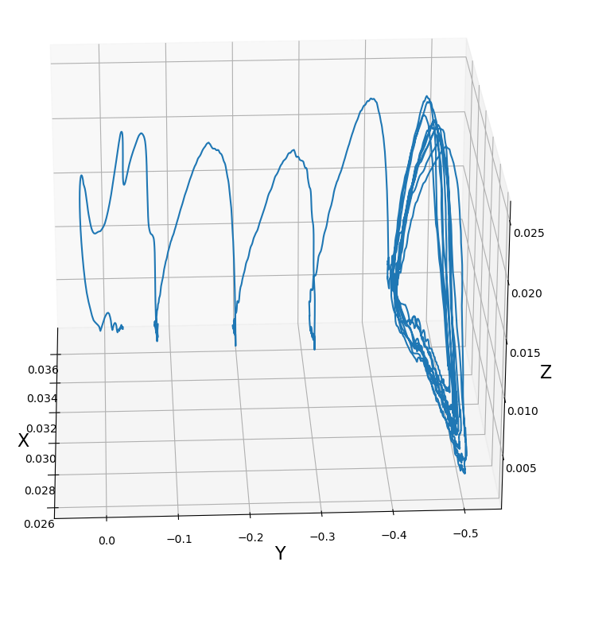
3
实验与结果
3.2 基于贝塞尔曲线的控制方法
基于贝塞尔轨迹和椭圆轨迹的控制方法在有障碍场景下的运动情况对比
场景2：木板障碍
场景3：斜坡障碍
场景4：圆柱障碍
基于贝塞尔轨迹的控制方法
在同一位置（Y=-0.5）
基于贝塞尔轨迹的方法通过障碍
基于椭圆轨迹的方法无法跨越障碍
机器人被障碍物卡住
基于椭圆轨迹的控制方法
图3.10 基于贝塞尔轨迹和椭圆轨迹的控制方法在不同场景下的运动状态

Slide 18
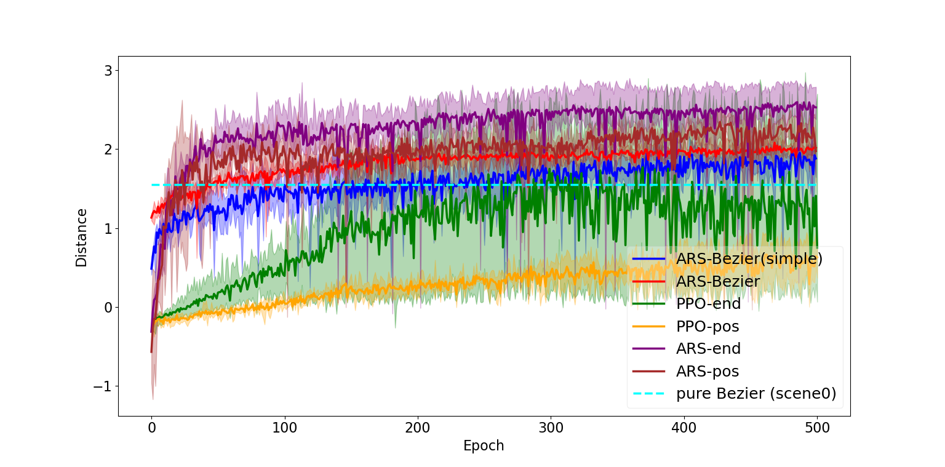
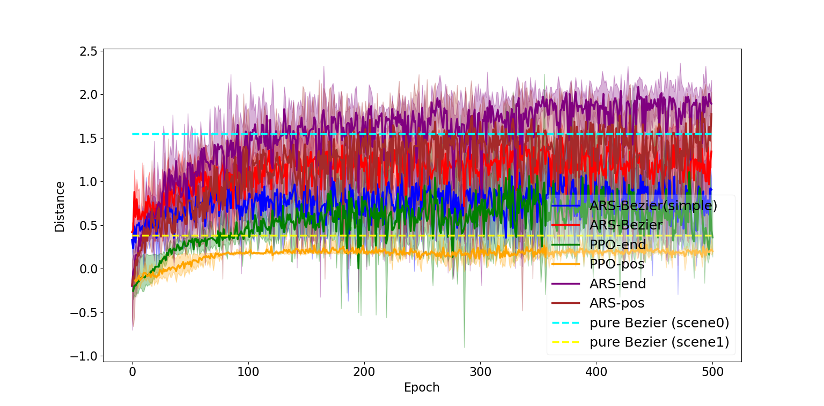
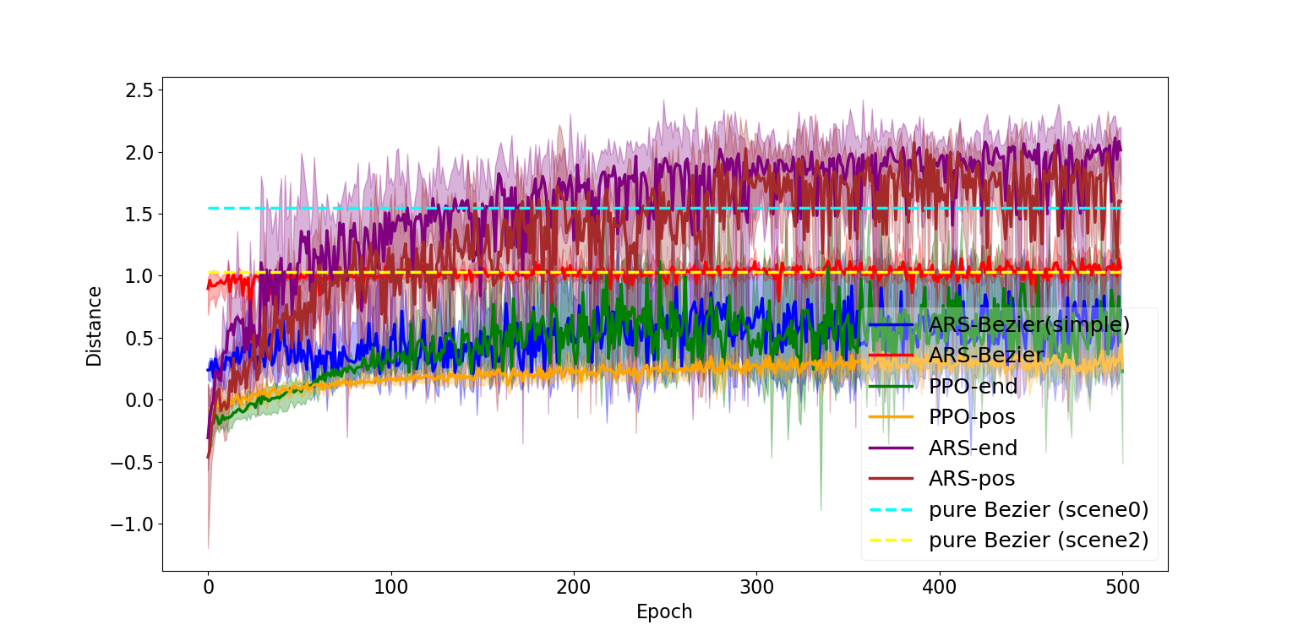
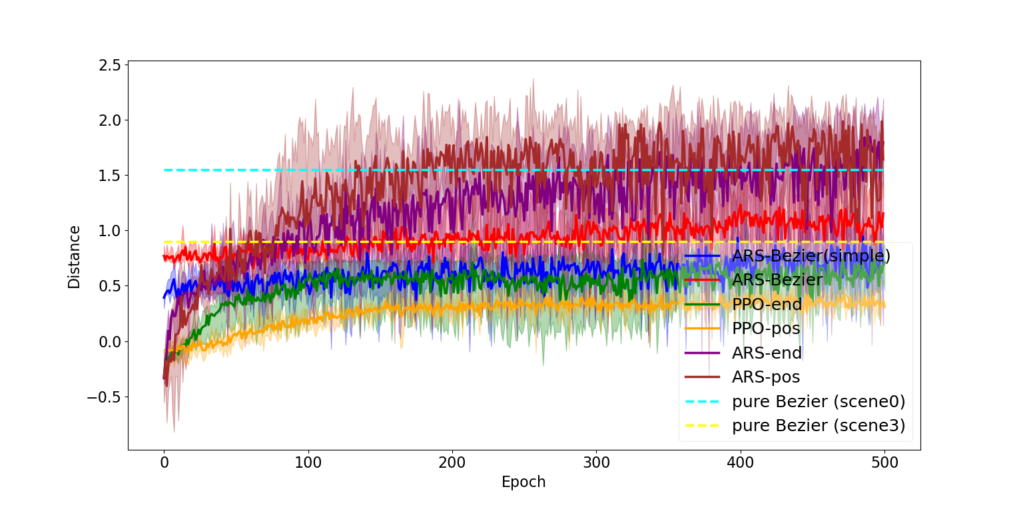
3
实验与结果
3.3 基于强化学习的控制方法 -- 对比实验结果
（1）ARS-Bezier方法收敛更快，训练过程稳定（有可能是贝塞尔曲线提供了较好的初始解），并且无需GPU，计算开销较小
（2）然而ARS-Bezier方法中，机器人速度受摆动信号影响，导致机器人可前进的最远距离相对较小
场景1：平地
场景2：木板障碍
场景3：斜坡障碍
场景4：圆柱障碍
图3.11 不同场景下多种强化学习方法的训练过程图像

Slide 19
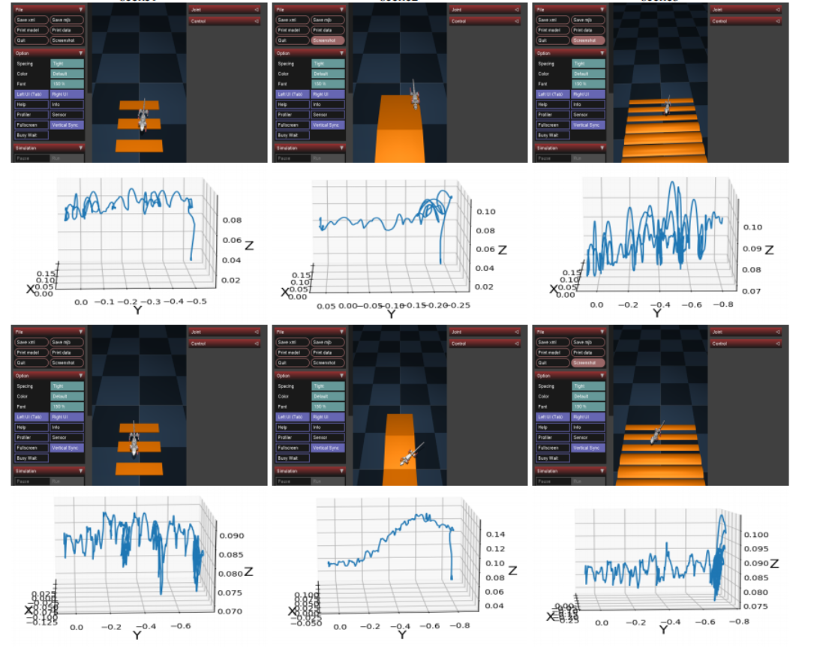
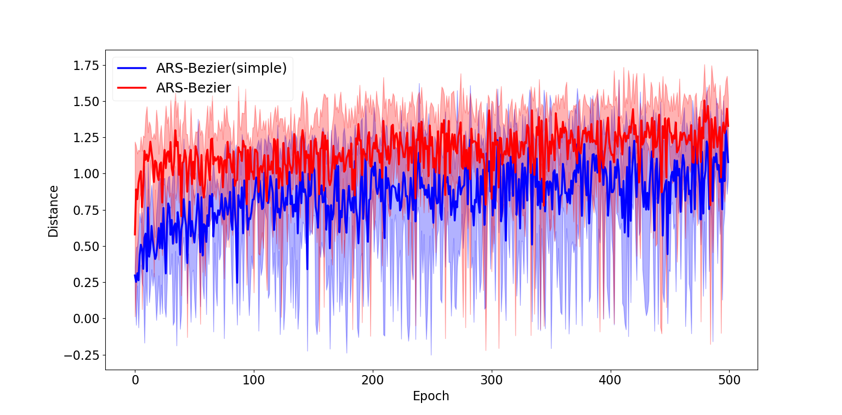
3
实验与结果
3.3 基于强化学习的控制方法 -- 环境随机化方法性能分析
场景2：木板障碍
场景3：斜坡障碍
场景4：圆柱障碍
在Y=-0.2位置
机器鼠后腿被障碍物卡住
ARS-Bezier
(simple)
ARS-Bezier
图3.13 随机环境下两种ARS-Bezier方法的训练过程
图3.12 随机环境训练后两种ARS-Bezier方法在各场景的表现

Slide 20
3
实验与结果
3.3 基于强化学习的控制方法 --环境随机化方法性能分析
表3.1 两种ARS-Bezier方法在使用随机环境训练时能在不同障碍场景下前进的最大距离
表3.2 两种ARS-Bezier方法在使用随机环境训练时能在不同障碍场景下能通过的最大障碍物高度
 | ARS-Bezier | ARS-Bezier(simple)
场景2：木板障碍 | 0.732 | 0.553
场景3：斜坡障碍 | 0.894 | 0.233
场景4：圆柱障碍 | 0.737 | 0.845
 | ARS-Bezier | ARS-Bezier(simple)
场景2：木板障碍 | 0.196 | 0.157
场景4：圆柱障碍 | 0.120 | 0.119
表3.3 不同策略前进过程中的最大横向偏移
ARS-Bezier （平地场景训练） | ARS-Bezier(simple) （平地场景训练） | ARS-Bezier （随机环境训练） | ARS-Bezier(simple) （随机环境训练）
0.181 | 0.638 | 0.549 | 0.252
表3.4 不同策略前进过程中三轴加速度标准差
 | ARS-Bezier （平地场景训练） | ARS-Bezier(simple) （平地场景训练） | ARS-Bezier （随机环境训练） | ARS-Bezier(simple) （随机环境训练）
x轴 | 6.381 | 8.959 | 5.481 | 8.088
y轴 | 6.181 | 8.243 | 5.802 | 7.073
z轴 | 7.782 | 11.715 | 6.778 | 11.065

Slide 21
4
总结与展望

Slide 22
4
总结与展望
A. 总结
工作&
创新
难点
传统强化学习方法不适合小型机器人：许多方法依赖较大的观测空间（传感资源）并具有较大的计算开销
以轻量级算法ARS^{[3]}为基础
进一步扩展Rahme等人^{[4]}的方法，提出ARS-Bezier方法，训练更加快速稳定
传统强化学习方法只能使机器人习得单一环境下的运动策略，扩展性较差
通过环境随机化
使机器人习得普适的运动策略
B. 展望
（1）改进奖励函数 —— 解决跌倒/横向偏移问题
（2）研究摆动信号对于ARS-Bezier方法的影响 —— 探索提高当前方法速度的方法

Slide 23
THANKS
感谢聆听

Slide 24
5
参考文献
[1] REILLY K. From automata to automation: The birth of the robot in rur (rossum’s universal robots)[M]//Automata and Mimesis on the Stage of Theatre History. Springer, 2011: 148-176.
[2] HYUN D J, SEOK S, LEE J, et al. High speed trot-running: Implementation of a hierarchical controller using proprioceptive impedance control on the mit cheetah[J]. The International Journal of Robotics Research, 2014, 33(11): 1417-1445
[3] MANIA H, GUY A, RECHT B. Simple random search provides a competitive approach to reinforcement learning[A]. 2018.
[4] RAHMEM, ABRAHAM I, ELWIN M L, et al. Linear policies are sufficient to enable lowcost quadrupedal robots to traverse rough terrain[C]//2021 IEEE/RSJ International Conference on Intelligent Robots and Systems (IROS). IEEE, 2021: 8469-8476.
[5] TODOROV E, EREZ T, TASSA Y. Mujoco: A physics engine for model-based control[C]//2012 IEEE/RSJ international conference on intelligent robots and systems. IEEE, 2012: 5026-5033

Slide 25
6
本科期间学术成果
一、论文
[1] Zijian Zhao, Tingwei Chen, Fanyi Meng, Hang Li, XiaoYang Li, Guangxu Zhu*, “Finding the Missing Data: A BERT-inspired Approach Against Package Loss in Wireless Sensing” , 2024 IEEE International Conference on Computer Communications (INFOCOM) DeepWireless Workshop, 2024
[2] Xiao Liang, Zijian Zhao, Weichao Zeng, Yutong He, Fupeng He, Yiyi Wang, Chengying Gao*, "PianoBART: Symbolic Piano Music Understanding and Generating with Large-Scale Pre-Training", 2024 IEEE Conference on Multimedia Expo (ICME), 2024
[3] Zitao Zhang, Yuhong Huang, Zijian Zhao, Zhenshan Bing, Chenglin Cai, Alois Knoll and Kai Huang*, “Autonomous Locomotion of a Rat Robot Based on Model-free Reinforcement Learning”, 2024 IEEE International Conference on Advanced Robotics and Mechatronics (ICARM), 2024
[4] Zitao Zhang, Yuhong Huang, Zijian Zhao, Zhenshan Bing, Alois Knoll and Kai Huang*, “A Hierarchical Reinforcement Learning Approach for Adaptive Quadruped Locomotion of a Rat Robot,” 2023 IEEE International Conference on Robotics and Biomimetics (ROBIO), 2023 (仿生学最佳论文奖入围)
[5] Zitao Zhang*, Yuhong Huang, Zijian Zhao, Zhenshan Bing, Kai Huang, “Autonomous Locomotion of a Rat Robot Based on Reinforcement Learning”, 2023 China Intelligent Robotics Annual Conference (CIRAC), 2023
二、专利
[1] 赵子健，韩凯峰，陈琪美，朱光旭，李晓阳，李航，“信道状态信息恢复方法及装置、设备、存储介质”，202410232125.0，2024. （已公开）
[2] 黄凯，张子韬，赵子健，陶若怡，“一种基于强化学习的小型仿生鼠机器人的运动控制方法”，202311649978.6，2023. （已公开）
三、在投论文
[1] Zijian Zhao, Tingwei Chen, Zhijie Cai, Hang Li, XiaoYang Li, Guangxu Zhu*, “CSi-Net: A Siamese Network for Cross-Domain Wi-Fi Sensing” , IEEE Transactions on Mobile Computing (TMC) (under review)
[2] Tingwei Chen, Yantao Wang, Hanzhi Chen, Zijian Zhao, Xinhao Li, Nicola Piovesan, Guangxu Zhu*, Qingjiang Shi, “Modelling the 5G Energy Consumption using Real-world Data: Energy Fingerprint is All You Need” 2024 IEEE Global Communications Conference (GLOBECOM) (under review)

